Slide 1
Художественно-эстетический отдел
Заведующий отделом Туманова О.М.

Slide 2
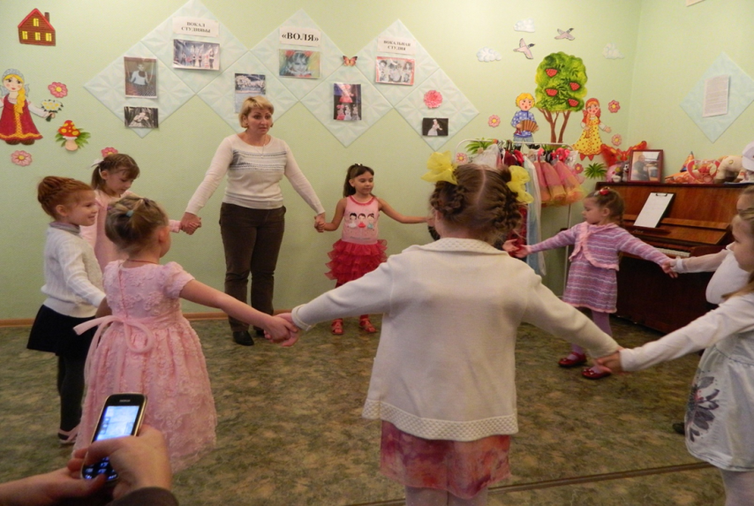
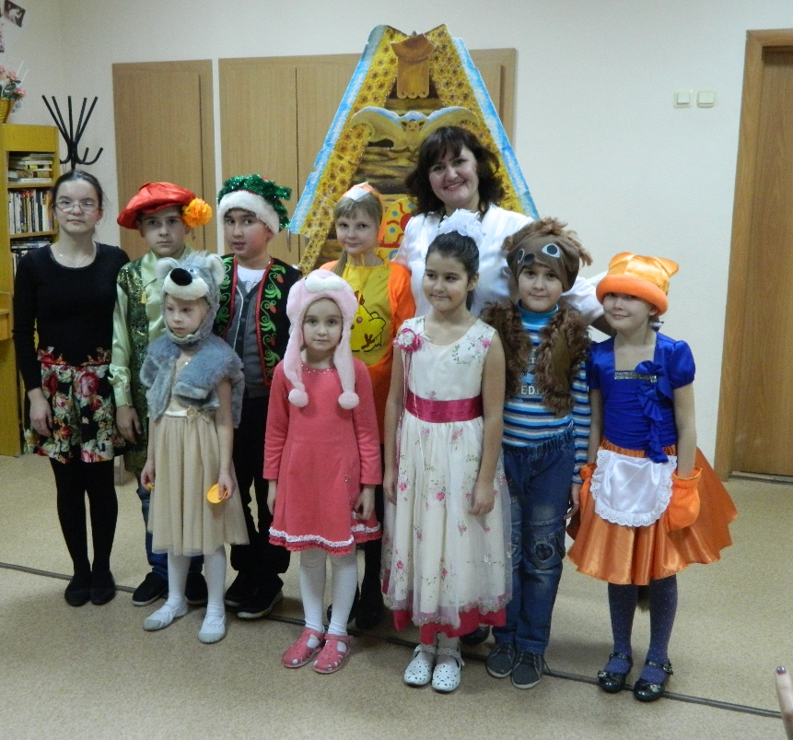
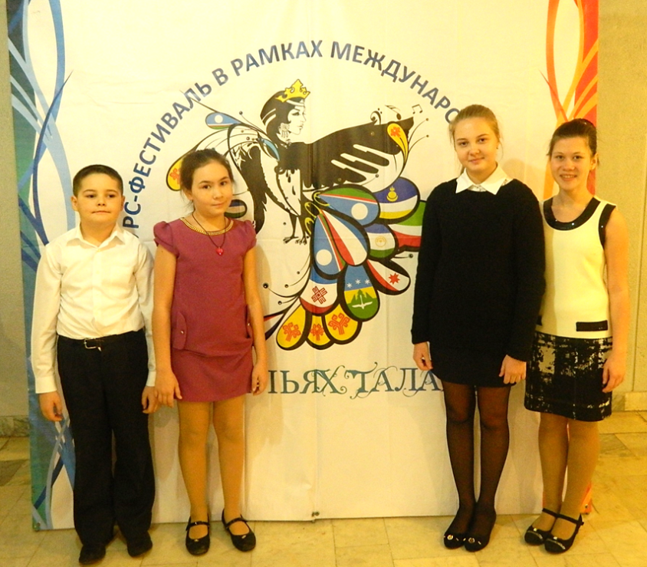
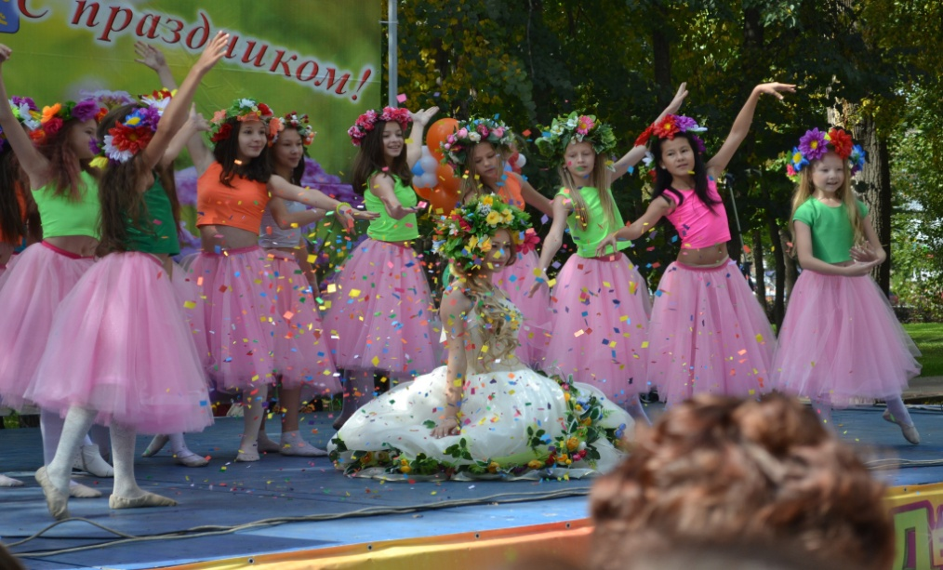

Slide 3
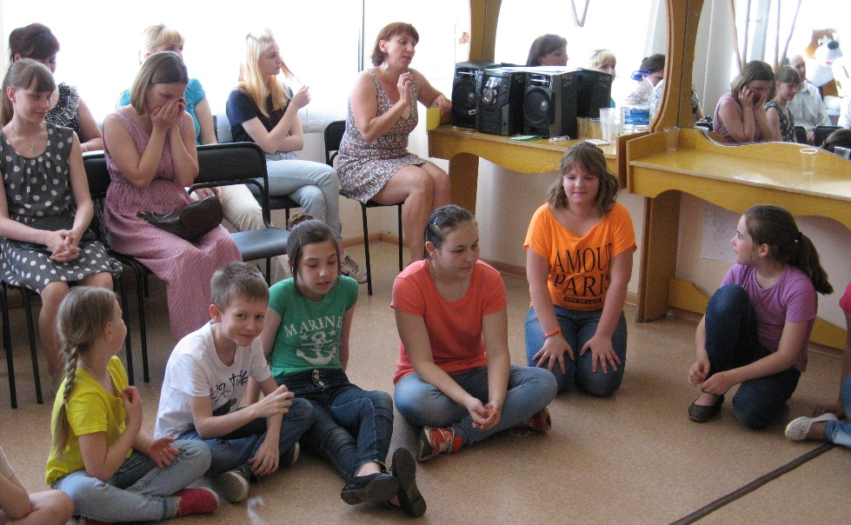
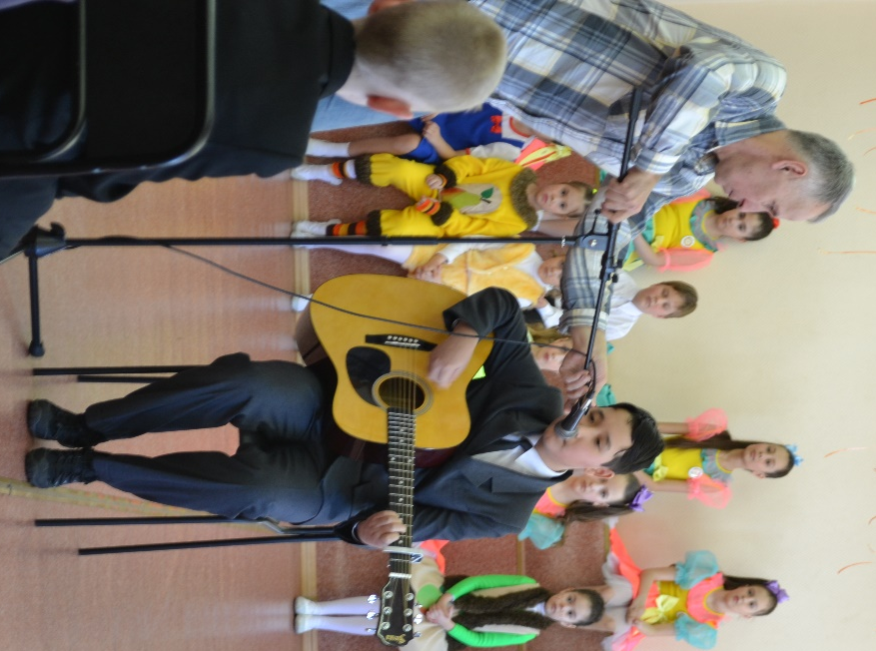

Slide 4
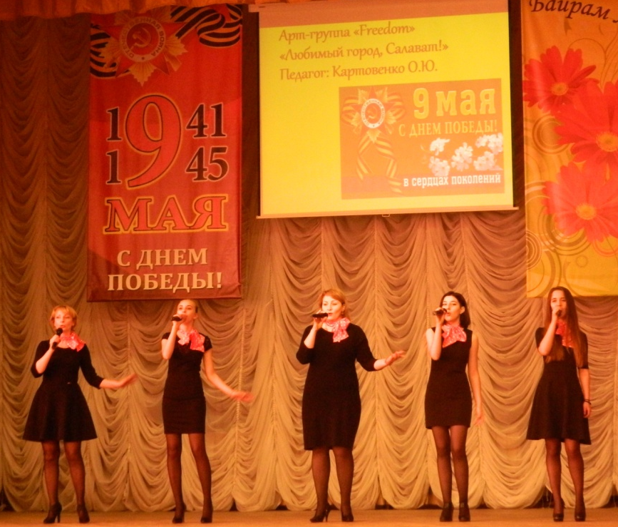
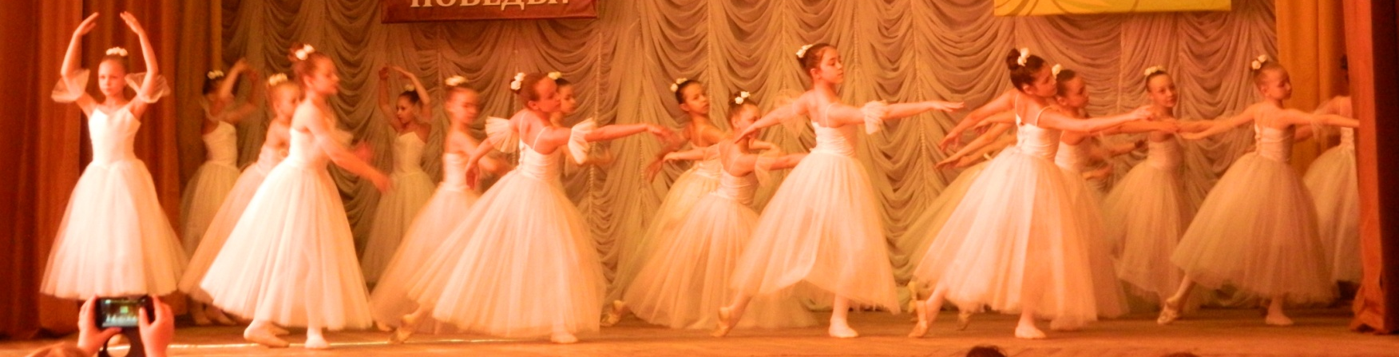
Состав обучающихся, занимающихся в объединениях ХЭО МБУ ДО ДД(Ю)Т г. Салавата
Количество учащихся - _956_ чел.
Девочки - 656 чел.
Мальчики - 280 чел.

Slide 5
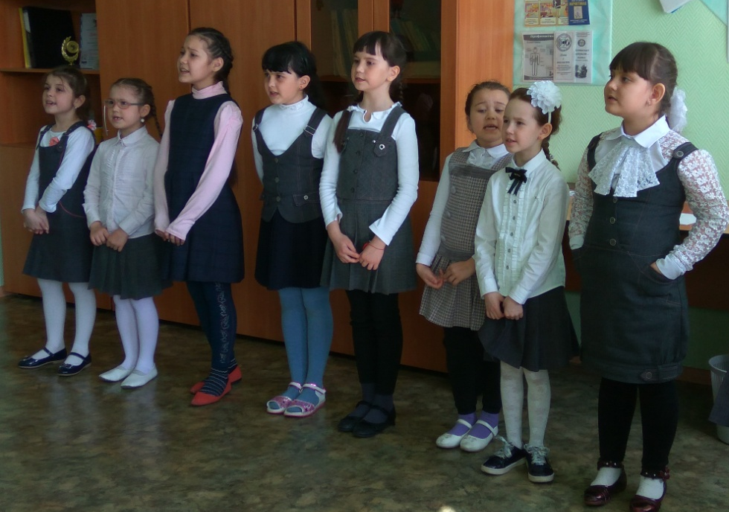
Образовательная деятельность объединений ХЭО в 2016 – 2017 учебном году включает в себя 42 дополнительных общеразвивающих программ.

Slide 6
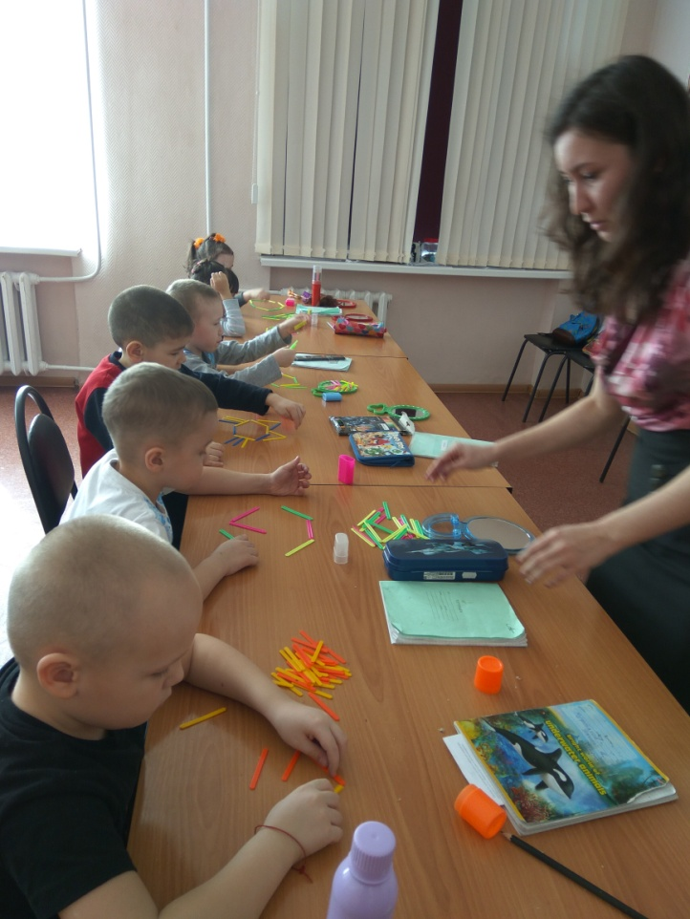
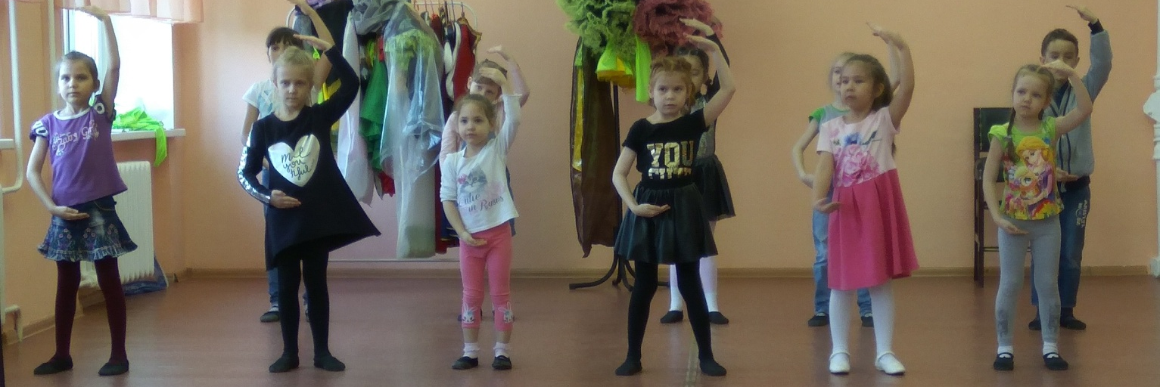

Slide 7
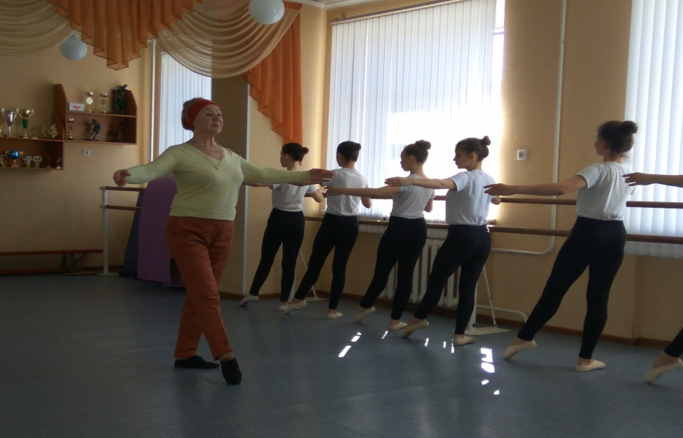

Slide 8
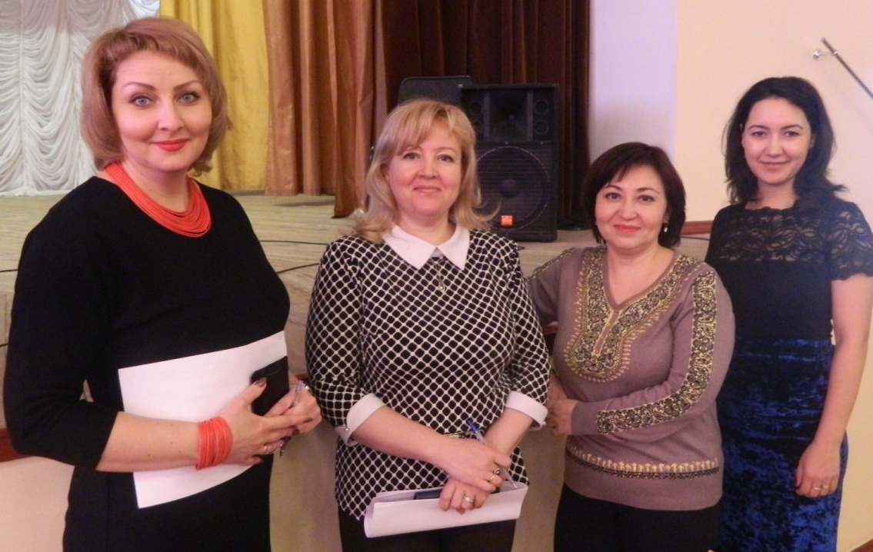
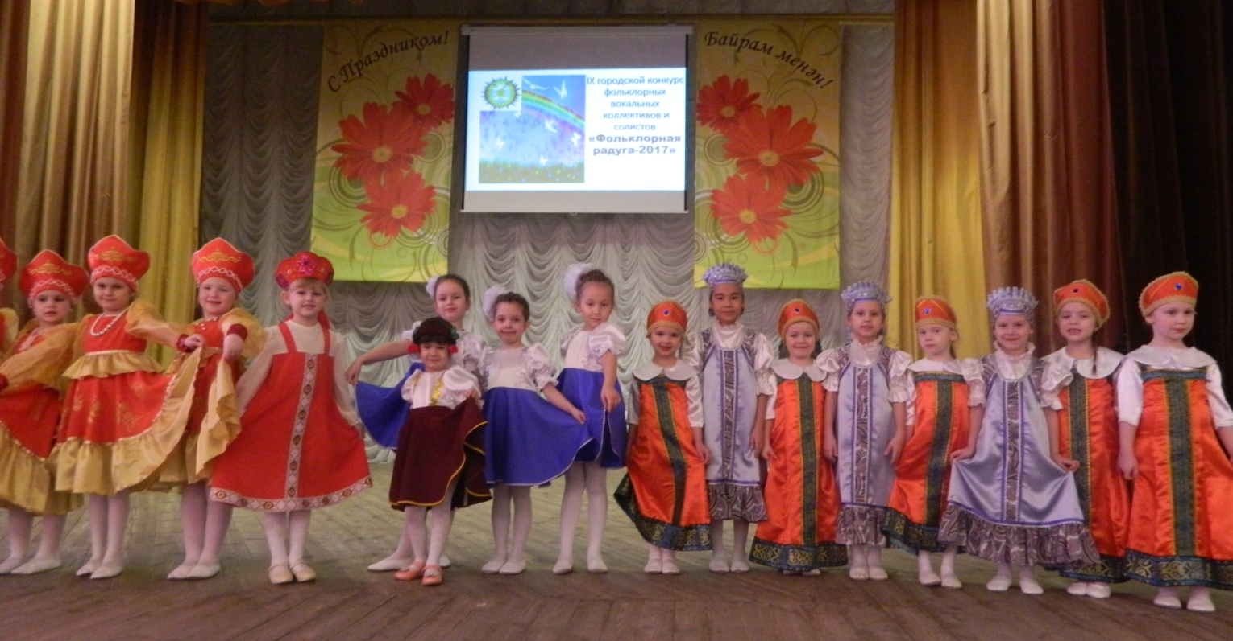
20-21 марта 2017 года в МБУ ДО ДД(Ю)Т г. Салавата состоялся
IX Открытый городской конкурс вокальных фольклорных коллективов и солистов «Фольклорная радуга-2017».

Slide 9
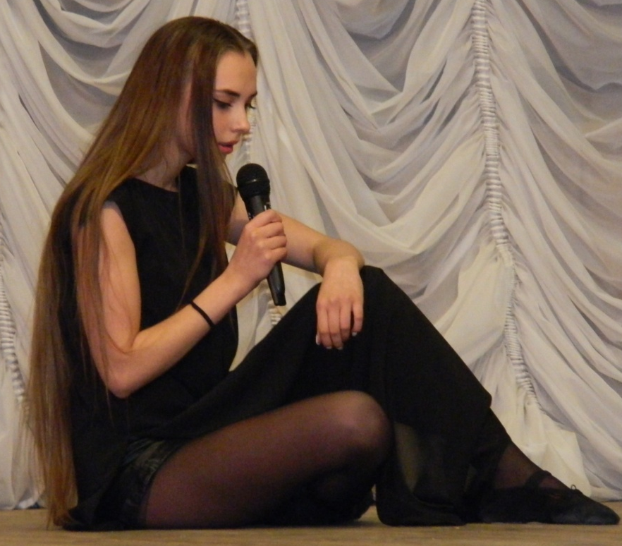
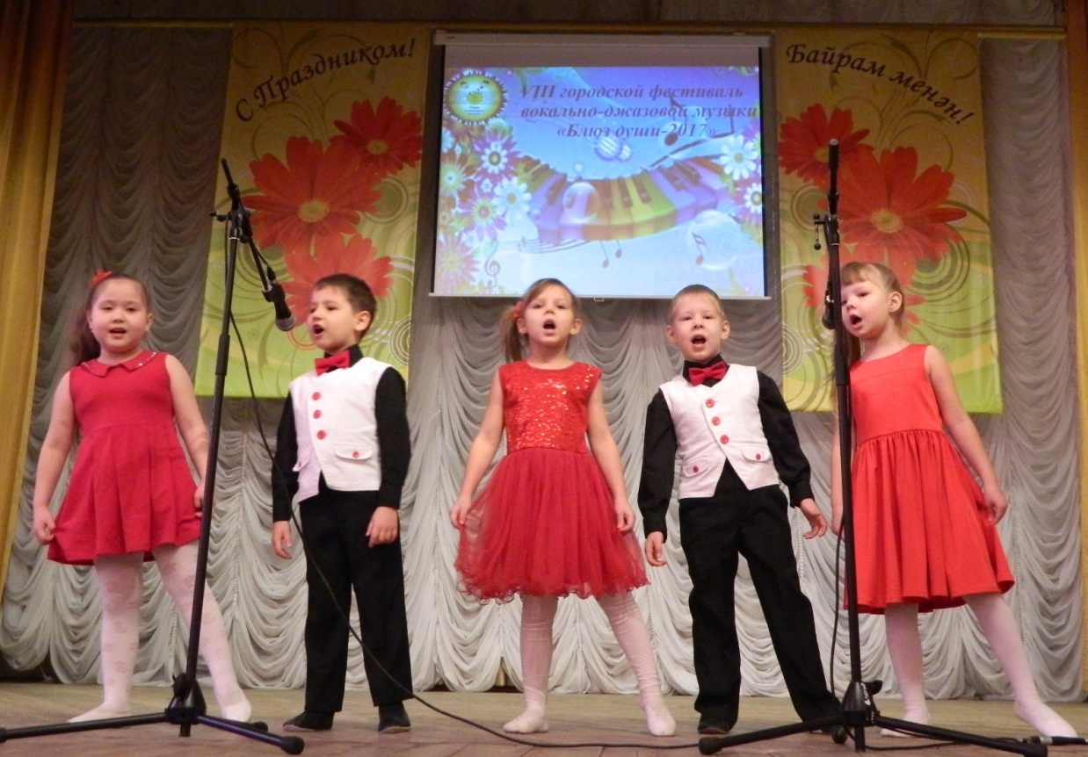
28 марта 2017 года в МБУ ДО ДД(Ю)Т г. Салавата состоялся VIII Открытый городской фестиваль джазовой вокальной музыки
«Блюз души-2017».

Slide 10
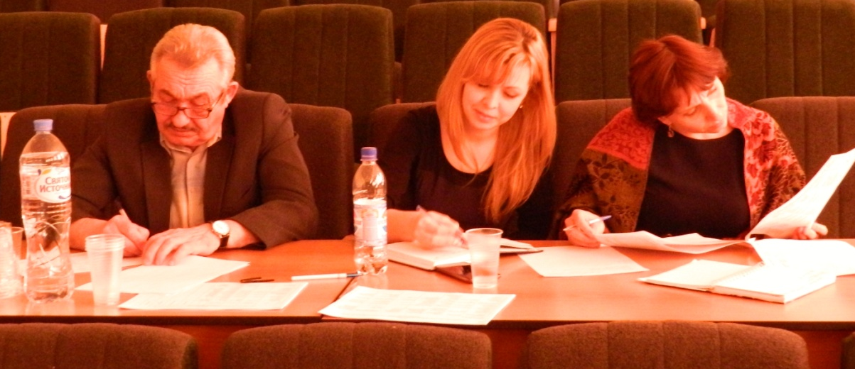
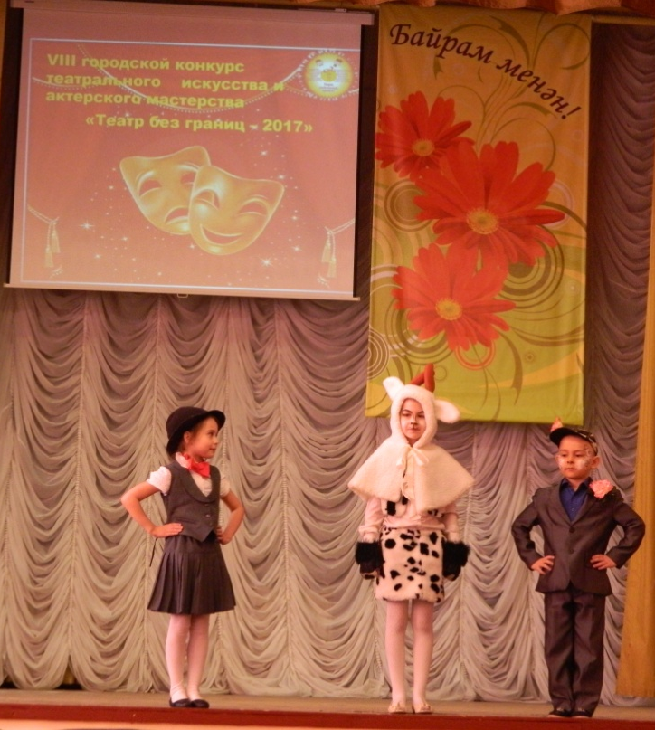
4 апреля 2017 года в МБУ ДО ДД(Ю)Т г. Салавата состоялся VIII открытый городской конкурс театрального искусства и актёрского мастерства
«Театр без границ - 2017».

Slide 11
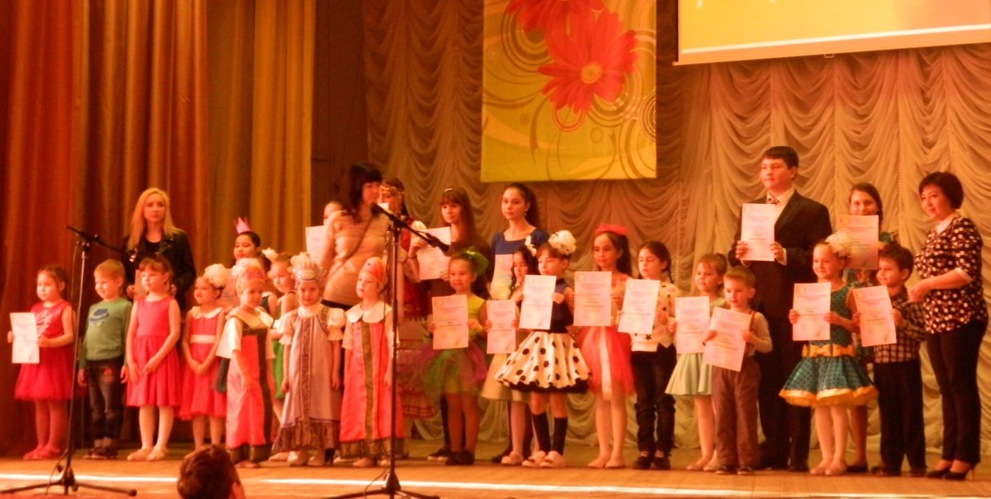
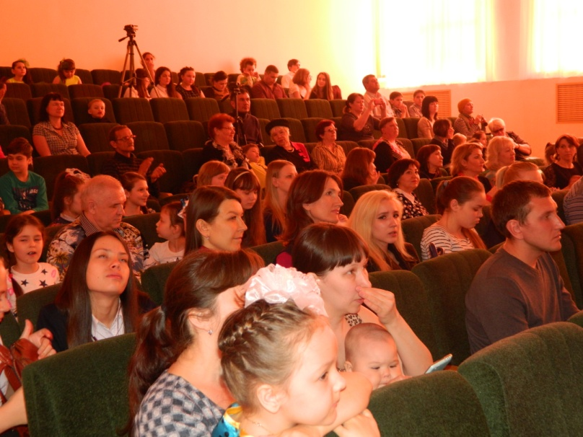
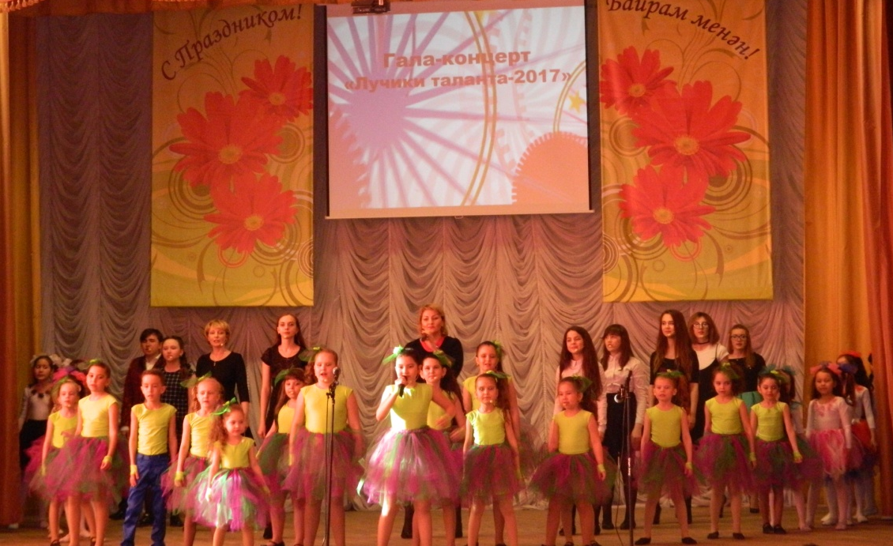
19 апреля 2017 года в МБУ ДО ДД(Ю)Т г. Салавата состоялось награждение
«Лучики таланта - 2017».

